Slide 1

Primjena koncepta „submission agreementa“ u slovenskim arhivima
Jože Škofljanec, Arhiv Republike Slovenije
51. savjetovanje Hrvatskoga arhivističkog društva,
Slavonski Brod, 25. listopada 2019

Slide 2
Odgovornost arhivista za vrednovanje (digitalnog) gradiva nastalog u njihovo doba nije prenosiva

Slide 3


Slide 4
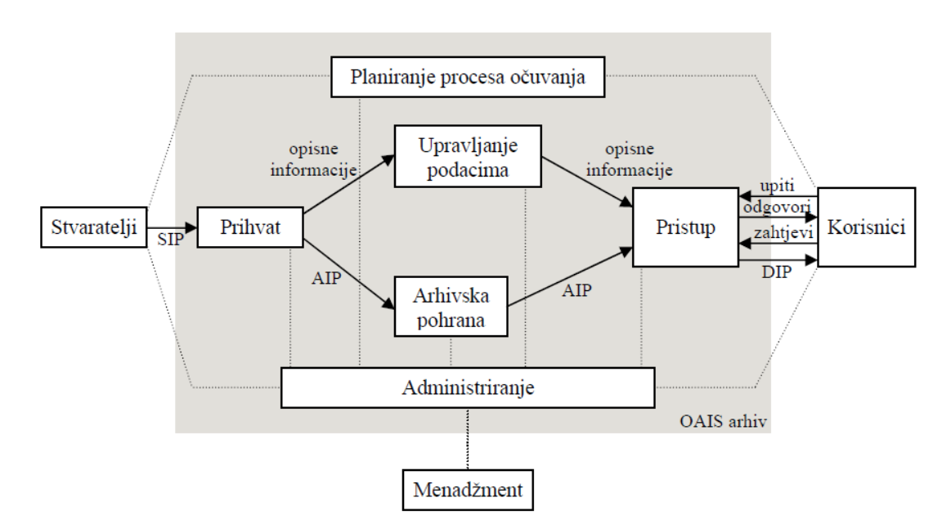

Slide 5
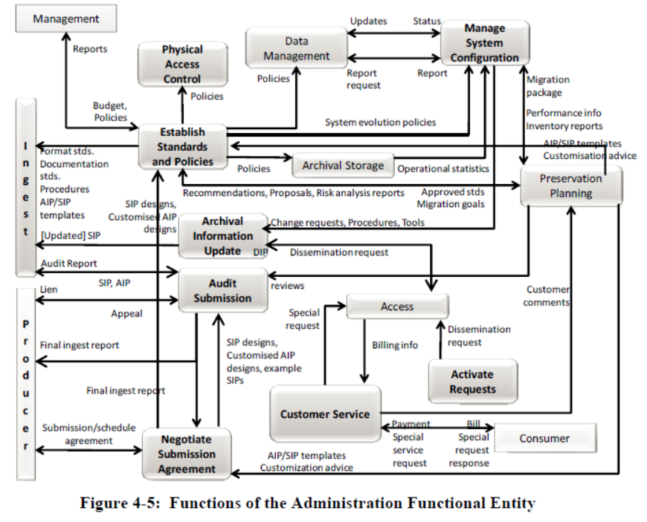

Slide 6
„Submission Agreement: The agreement reached between an OAIS and the Producer that specifies a data model, and any other arrangements needed, for the Data Submission Session. This data model identifies format/contents and the logical constructs used by the Producer and how they are represented on each media delivery or in a telecommunication session.“
OAIS, pogl. 1.7.2

Slide 7
„U slučaju predaje gradiva u digitalnom obliku nadležni arhiv dodatnim stručno-tehničkim uputama, koje izdaje najkasnije u početku odabiranja arhivskog gradiva kao dio pismenih stručnih uputa iz članka 34. ovog zakona, propiše opseg, postupak i način predaje gradiva te oblike i medij zapisa.“
Zakon o varstvu dokumentarnega in arhivskega gradiva ter arhivih (Uradni list RS, št. 30/2006, 24/2014), članak 40, stavak 9.

Slide 8
„Funkcija pregovaranja o ugovoru vezanim za dostavljanje informacijskih paketa (engl. Negotiate Submission Agreement Function) jedna je od važnijih funkcija u OAIS arhivu. Ona je odgovorna za postizanje dogovora oko standardiziranja dostavljenih informacijskih paketa sa stvarateljima. To je kasnije značajno za prihvat, jer se ovim dogovorom pokušava unaprijed odrediti da unutrašnja struktura dostavljenih paketa bude što bliža unutrašnjoj strukturi arhivskih paketa.“
H. Stančić, disertacija, str. 45.

Slide 9
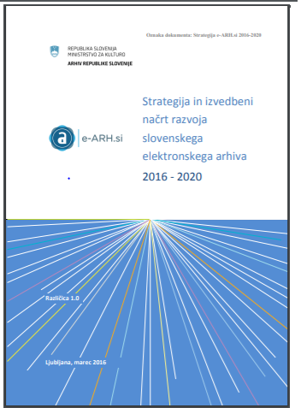
Strategija i provedbeni plan razvoja slovenskog elektroničkog arhiva e-ARH.si 2016–2020
2 zadatka/rezultata
Metodologija pripreme stručno-tehničkih uputa i
Priprema tipskih stručno-tehničkih uputa za različite vrste digitalnog arhivskog gradiva

Slide 10
Metodologija
Upitnici za prikupljanje informacija potrebnih za pripremu stručno-tehničkih uputa
anketiranje @

Slide 11
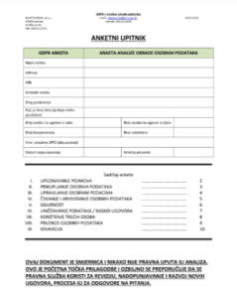

Metodologija
Upitnici za prikupljanje informacija potrebnih za pripremu stručno-tehničkih uputa
anketiranje @ intervju
Dvije vrste upitnika:
identifikacija vrsta digitalnog arhivskog gradiva i određivanje najučestalijih
Identifikacija svih sadržaja iz pojedinih informacijskih sustava, koja treba svrstati u SIP (dostupni informacijski paket)
@

Slide 12
softver za potporu:
Internetu, intranetu, društvenim mrežama,
e-pošti,
evidenciji primljene i poslane pošte,
evidenciji dokumentarnog gradiva,
potporu kadrovskim evidencijama,
evidencijama na području osnovne djelatnosti stvaratelja
cjeloviti sustavi:
za uredsko poslovanje,
računovodstveni sustav
sustav potpore financijskom poslovanju,
sustav u kojem se pohranjuje nestrukturirano gradivo
(na primjer sustav datoteka);
vrste digitalnih zapisa:
tekstualni i mješoviti dokumenti,
slikovni zapisi,
zvučni zapisi,
audio-video zapisi,
tehnički crteži,
e-računi i financijska dokumentacija,
prostorni podaci
podaci o lječenju pacijenata
statistički podaci
znanstveni podaci
…

Slide 13

joze.skofljanec@gov.si www.gov.si/teme/slovenski-elektronski-arhiv/ www.gov.si/drzavni-organi/organi-v-sestavi/arhiv

